Slide 1
Vaxtaákvörðun 20. ágúst 2014
Stefnuyfirlýsing peningastefnunefndar
Kynningarfundur fyrir fjölmiðla og sérfræðinga

Slide 2
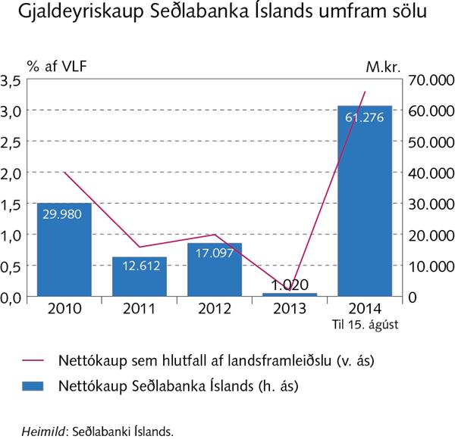
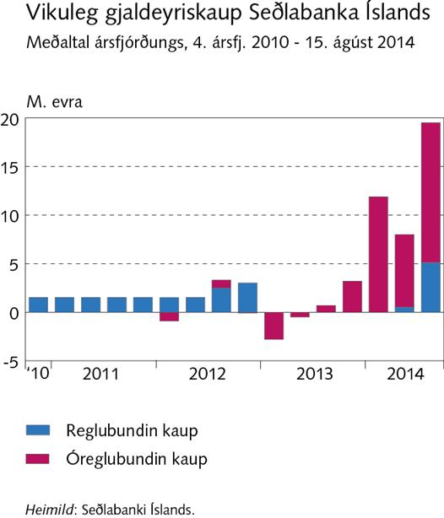
Gjaldeyrisviðskipti Seðlabankans

Slide 3
Peningamál 2014/3
Verðbólga áfram við markmið

Slide 4
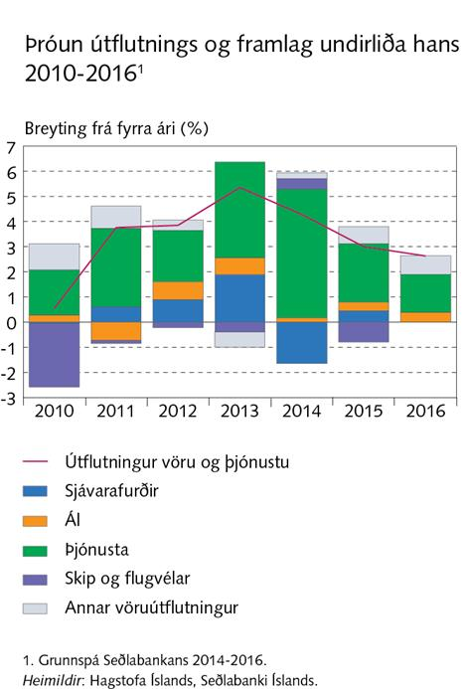
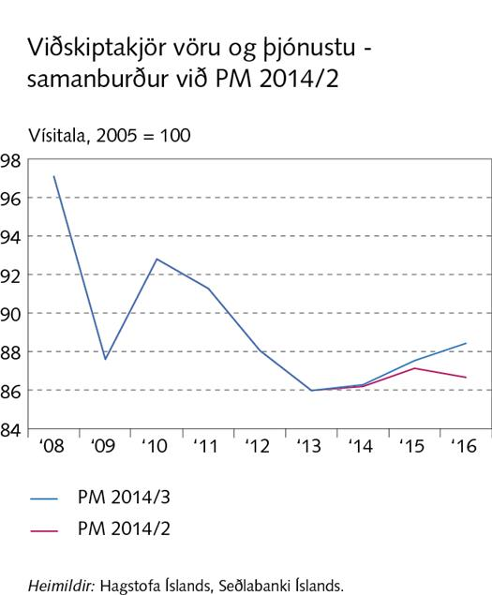
Betri horfur um ytri skilyrði
Alþjóðlegar hagvaxtarhorfur hafa lítið breyst frá maíspánni en útflutningshorfur batna vegna meiri vaxtar þjónustuútflutnings – þótt á móti vegi lakari horfur um sjávarafurðaútflutning
Verð sjávarafurða og áls hefur hækkað nokkuð síðustu mánuði og horfur hafa batnað og náðu viðskiptakjör botni á Q1 eftir samfellda lækkun frá 2010 – horfur á að þau batni um tæp 3% yfir spátíma sem er um 2pr meiri bati en spáð var í maí

Slide 5
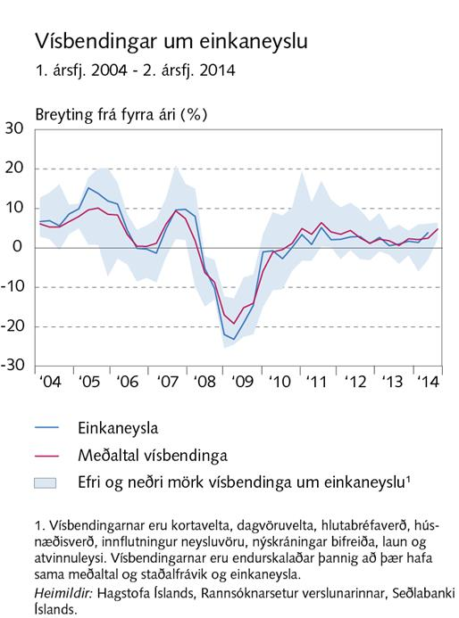
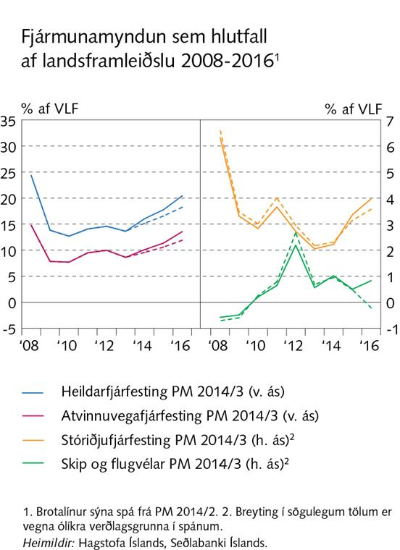
Kröftugur vöxtur innlendrar eftirspurnar
Þróun einkaneyslu í takt við spá: vísbendingar fyrir Q2 benda til kröftugs vaxtar og horfur breytast lítið: um 4½% vöxtur í ár og 2015
Fjárfesting svipuð og spáð í maí á Q1: kröftugur vöxtur allra undirliða
Horfur á tæplega 20% vexti á ári að meðaltali 2014-16 sem er heldur meiri vöxtur en í maí... fjárfesting í hlutfalli af VLF komin í ríflega 20% 2016 – áþekkt langtímameðaltali þess

Slide 6
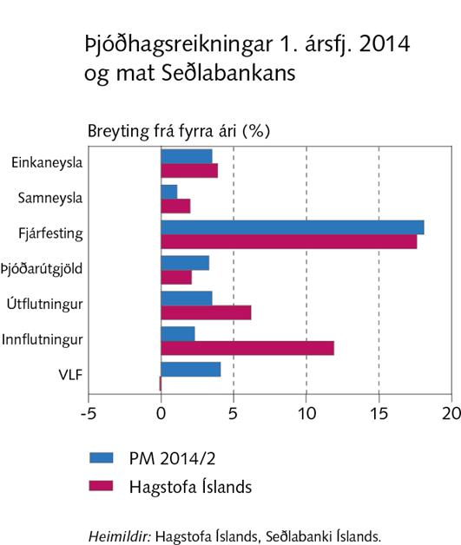
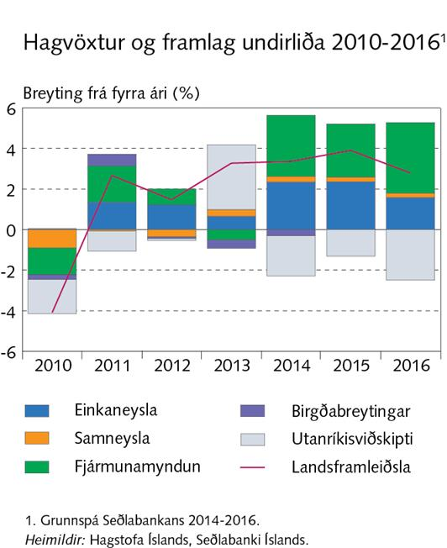
Hagvaxtarhorfur breytast lítið frá maí
Hagvöxtur mun minni á Q1 en spáð í PM14/2 þrátt fyrir að flestir undirliðir hafi þróast í takt við spá
Frávikið skýrist af mjög neikvæðu framlagi birgðabreytinga sem ætla má að jafnist innan ársins og einskiptisáhrifum mikils vaxtar þjónustuinnflutnings
Q1-talan því ekki talin endurspegla horfur fyrir árið í heild: áfram gert ráð fyrir kröftugum hagvexti drifnum áfram af innlendri eftirspurn: 3,4% (3,7% í PM2), 3,9% 2015 og 2,8% 2016 (áþekkt og í PM2)

Slide 7
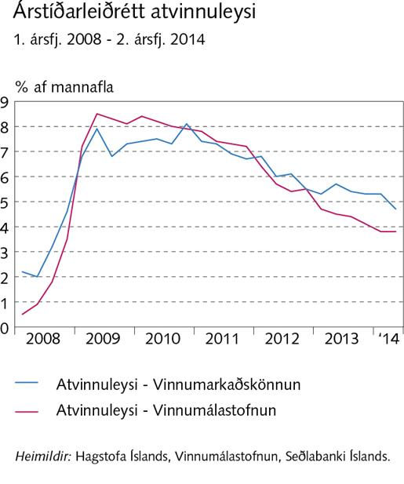
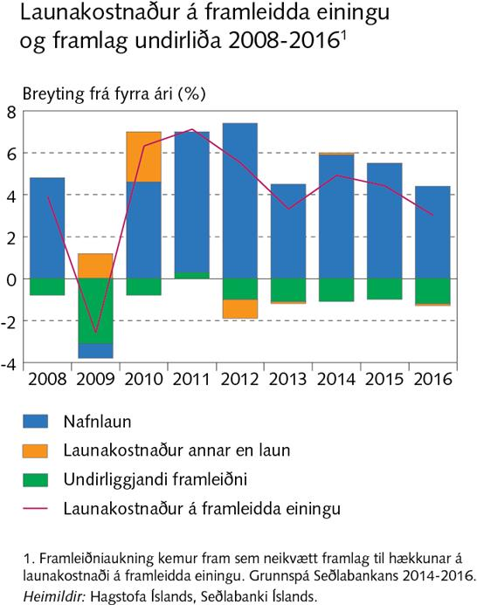
Meiri hækkun launakostnaðar en spáð í maí
Árstíðarleiðrétt skráð atvinnuleysi 3,8% á Q2 (svipað og spáð í maí) en mælist 4,7% samkvæmt VMK – hátt í prósentu minna en fyrir ári á báða mælikvarða
Launahækkanir í nýgerðum samningum heldur meiri en spáð í maí en horfur fyrir næstu 2 ár svipaðar ... en hægari framleiðnivöxtur þýðir að launakostnaður á framleidda einingu vex nokkru meira en í maí

Slide 8
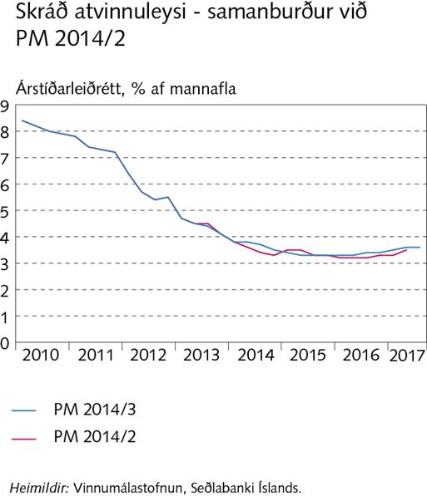
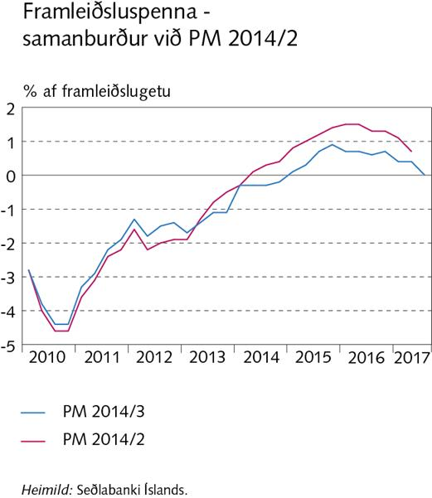
Meiri slaki í þjóðarbúinu en talið var í maí
Atvinnuleysi hefur þróast nokkurn veginn í takt við spá og horfur breytast lítið: skráð atvinnuleysi verður 3,7% í ár og minnkar í 3,4% 2016 ... tekur að rísa í átt að jafnvægi í lokin
Slakinn hins vegar talinn heldur meiri og hverfur hægar en spáð í maí: horfinn í byrjun næsta árs en ekki mitt þetta ár – myndast heldur ekki eins mikil spenna á næstu 2 árum

Slide 9
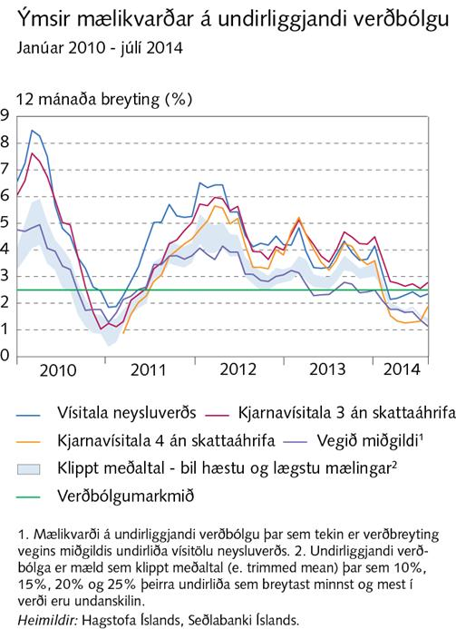
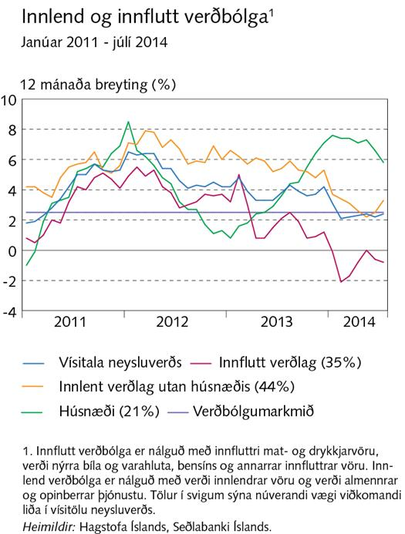
Verðbólga við markmið
Verðbólga 2,4% í júlí og hefur lítið breyst á árinu
Mælikvarðar á undirliggjandi verðbólgu segja svipaða sögu: kjarnaverðbólga á bilinu 1,9-2,8% og tölfræðimælikvarðar á bilinu 1-1½%
Innlendir þættir (húsnæðisliður og almenn þjónusta) megindrifkraftar verðbólgu sem fyrr

Slide 10
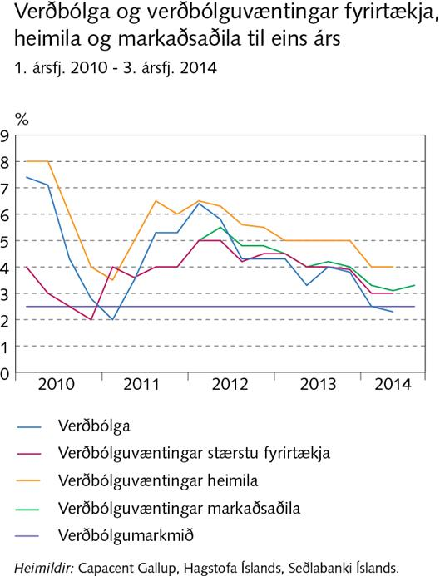
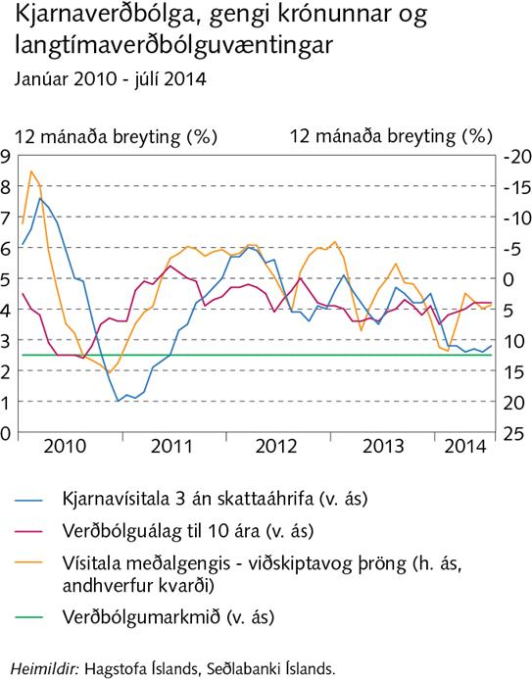
Verðbólguvæntingar breytast lítið
Skammtímaverðbólguvæntingar breytast lítið frá maí: heimili búast við 4% verðbólgu eftir ár, fyrirtæki 3% og markaðsaðilar 3,3% – 2 ára verðbólguálag mælist um 3½%
Langtímaverðbólguvæntingar breytast einnig lítið: væntingar markaðsaðila og verðbólguálag á markaði til 5-10 ára í kringum 4%

Slide 11
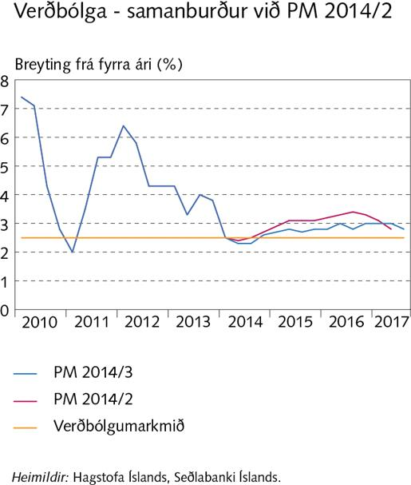
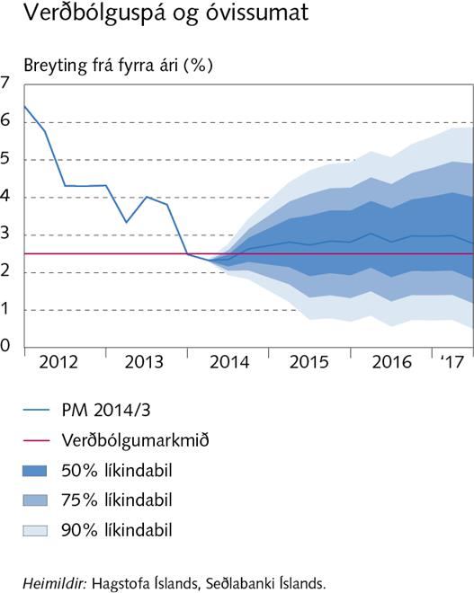
Verðbólguhorfur batna lítillega frá maí
Verðbólga 2,3% á Q2 (spáð 2,4% í PM14/2) – verður á bilinu 2,3-3% út spátímann – nær hámarki á seinni hluta spátímans en tekur að hjaðna í markmið um mitt ár 2017
Horfur hafa batnað frá maí: meiri slaki vegur þyngra en meiri verðbólguþrýstingur af vinnumarkaði
Óvissuþættir spárinnar þeir sömu og í PM14/2: meiri hætta á að henni sé vanspáð en að henni sé ofspáð

